Slide 1
Реки и озера родного края
Работу выполнили: Хабибулина Ирина Николаевна и Моськина Ольга Геннадьевна
Саранск, 2017

Slide 2
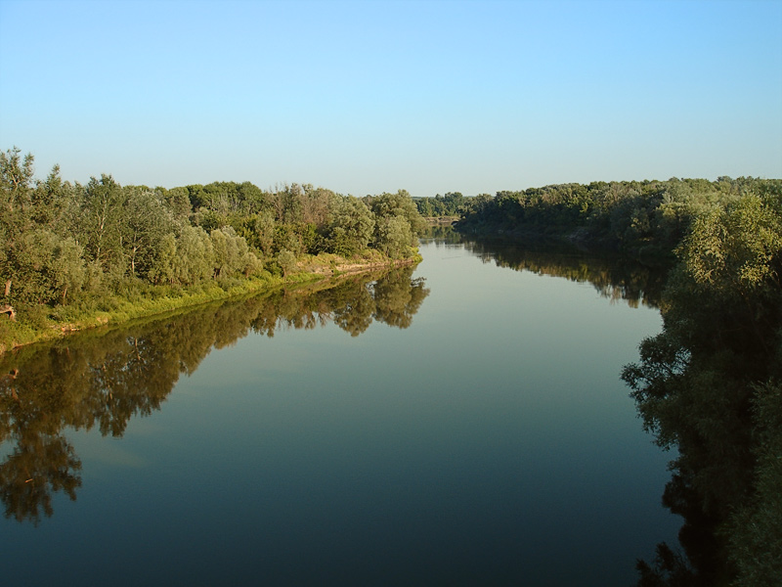
Реки нашей малой Родины
В Республике Мордовия 1 525 рек, их общая длина более 9 тысяч км. Реки имеют смешанное питание: преобладает снеговое – 60-90 %, подземное -7-20%, величина дождевого летне-осеннего поводкового стока 5-10 %.

Slide 3
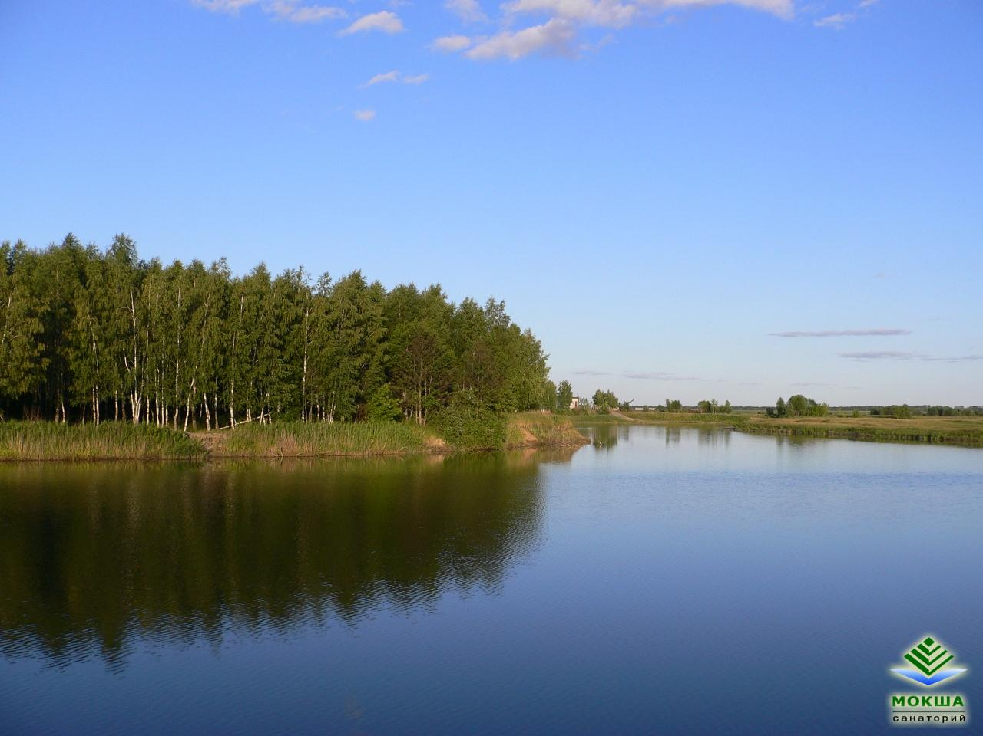
Река Мокша
«Мокша… Нет на тебе ни могучих плотин, ни великих гидростанций и не поражаешь ты ни шириной, ни глубиной своей. Не выезжает на твое стремя по вечерам и деды- бакенщики зажигать рубиновые огни бакенов. Не тревожат тебя на утренних зорях, когда ты спишь, повитая молочным туманом, гулкие голоса пароходов. Мокша…Сердцу человека, не выросшего на твоих берегах, ты, пожалуй, ничего не скажешь, не оставишь отзвука в его душе. И на это сетовать нельзя. У каждого человека есть река своего детства, юности, своей жизни, и милей, дороже ее нет на свете. Одному дорог песенный Дон, другому – угрюмый Енисей, третьему – скромная Ветлуга, а вот мне, -да и только ли мне? – она –тиховодная, ласковая Мокша.» Янюшкин И . Примокшанье мое. Саранск, 1975
Река Мокша

Slide 4
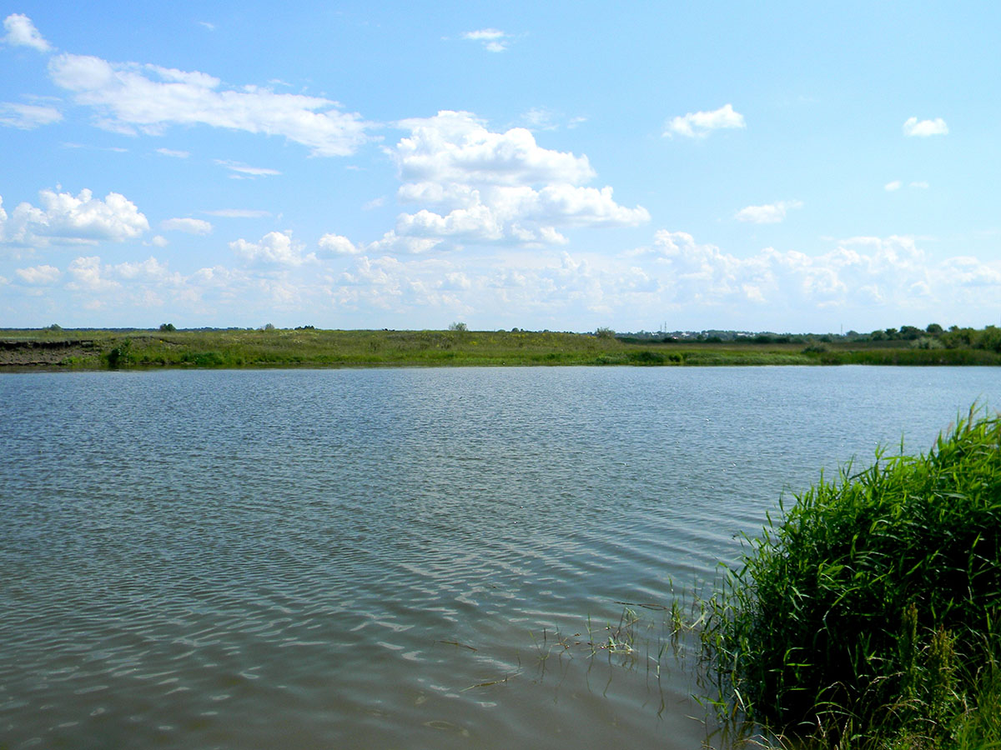
Мокша – вторая по величине река Мордовии – является правым притоком Оки. Ее длина 656 км ( в республике 320 км). Река берет начало южнее р.п. Мокшан Пензенской области, впадает в Оку на 350 километре от устья в Рязанской области. Мокша – типично равнинная река. Долина ее хорошо выражена. Ширина русла Мокши колеблется от 50 до 80 метров.

Slide 5
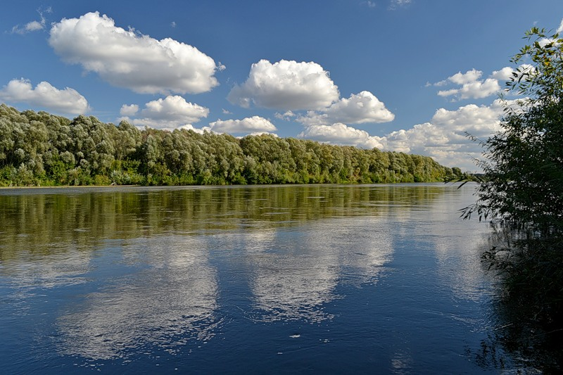
Река Сура – правый приток Волги.

Slide 6
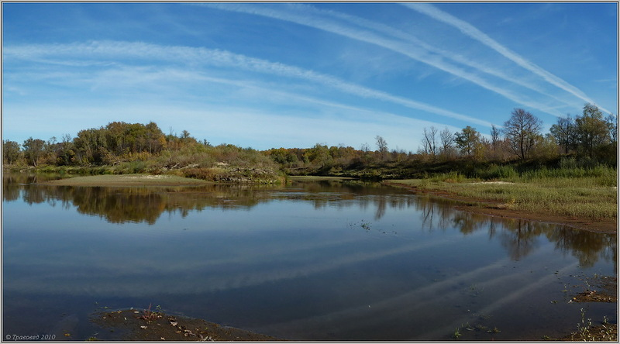
Сура берет начало у с. Сурские Вершины Ульяновской области. Ее длина 841 км(на территории республики 120 км). Сура -равнинная река с умеренно извилистым руслом. Ширина русла 80-160 м.

Slide 7
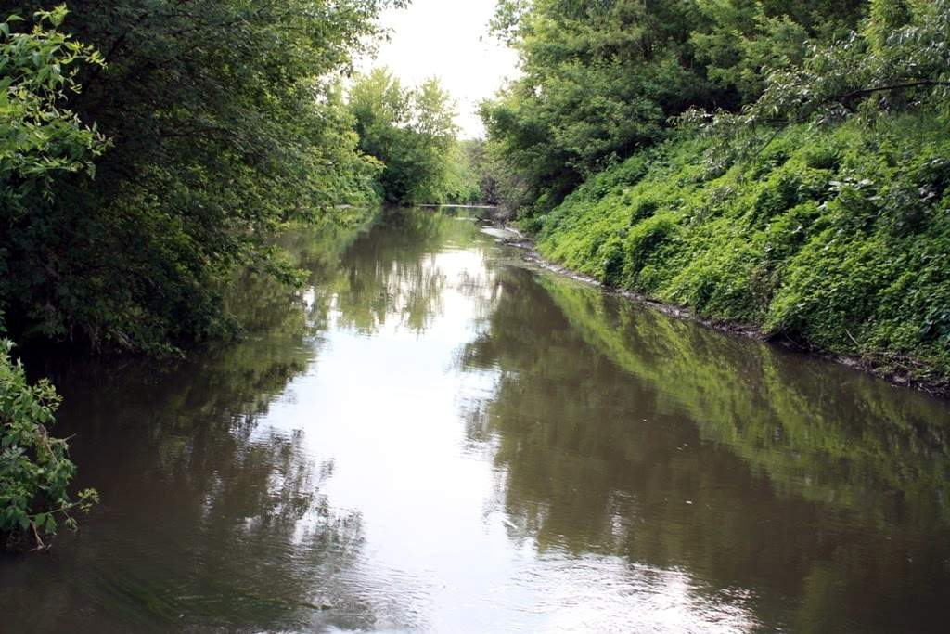
Река Инсар – правый приток р. Алатыря. Длина реки составляет 168 км. Инсар берет начало в 5 км от села Болдова Рузаевского района. На реке расположены два крупнейших города Мордовии –Саранск и Рузаевка.

Slide 8
Мордовские озера
В Мордовии насчитывается около 500 озер, 80 наиболее крупных из них имеют общую площадь зеркала около 9 тыс. км. кв. По происхождению озерные впадины преимущественно речные (пойменные озера). Меньше распространены котловины карстового происхождения. Все озера отличаются большой глубиной и богатством органического мира. Основные источники питания –поверхностный сток, атмосферные осадки и грунтовые воды.

Slide 9
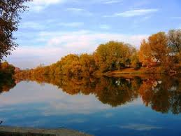
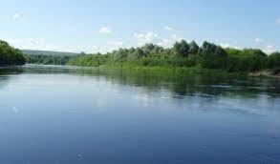
Озеро Инерка – самое большое озеро в республике. В переводе с мордовского языка Инерка означает «Великое озеро».
Это озеро в мордовском Присурье стало благодаря своей прелести олицетворением красоты природы всего нашего края Произносится это слово – и у каждого из нас возникает представление о голубом просторе озер и рек, о зеленом наряде лесов и ковре лугов, о необъятной шири ярко-голубого неба с белыми облаками-лебедями или в одночасье покрытого свинцовыми тучами.

Slide 10
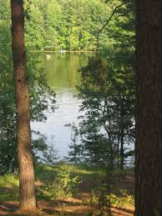
Озеро Инерка - второе по величине озеро Мордовии. Расположено в пойме реки Мокши, ниже города Темникова. Его длина 3,3 км, ширина в отдельных местах превышает 100м, глубина достигает 11 м.
Как люблю смотреть я на озера!
В них, как будто в зеркале, видна
Вечная распахнутость простора,
Чистая его голубизна.
Как люблю смотреть я на озера
С берегов пологих и крутых!
Что-то в них такое есть от взора,
От сиянья нежных глаз твоих…
Я – поклонник голубого цвета.
Стал он дорогим на все лета.
Без озер, их трепетного света
Красота земли совсем не та.
Пусть не иссякает в этом мире
Сила неизбывная ключей:
Без озер земли родимой шири,
Как сама Россия без очей.
И.Пиняев.

Slide 11
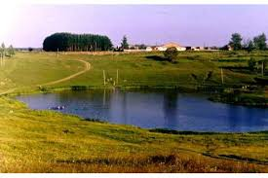
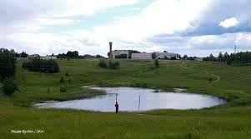
Озеро Ендовище (г. Темников), образовавшееся на месте карстовой воронки.

Slide 12
Спасибо за внимание!

